Slide 1


Keterbukaan Informasi Publik
Pejabat Pengelola Informasi dan Dokumentasi
PPID Utama Kota Bandung

Slide 2
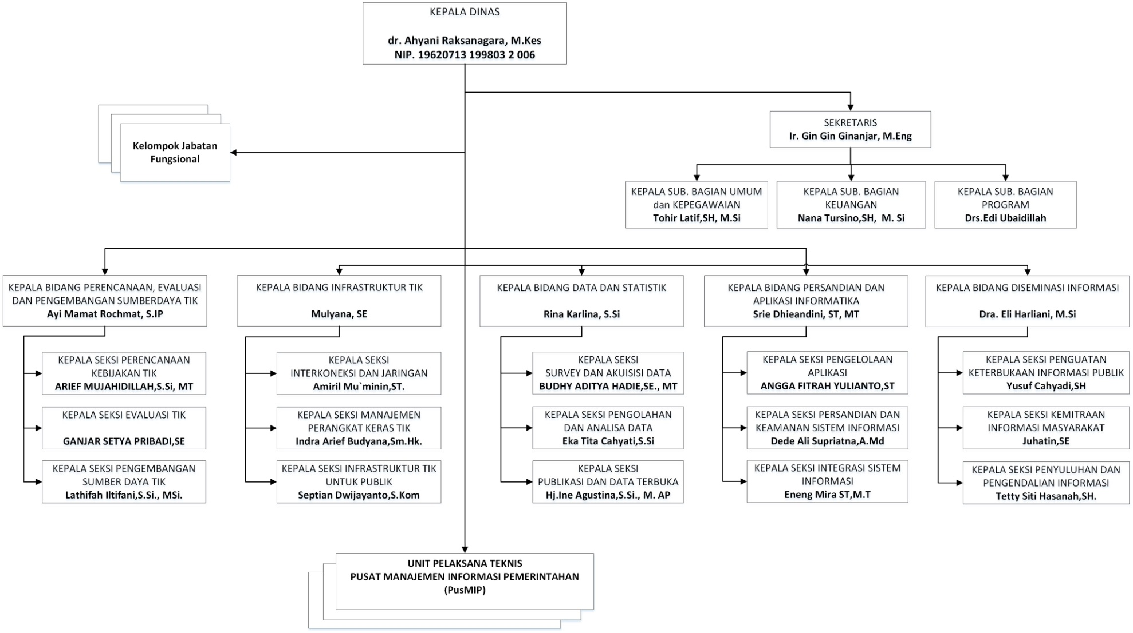
STRUKTUR ORGANISASI DISKOMINFO PEMERINTAH KOTA BANDUNG

Slide 3
Norma Dasar Lahirnya Keterbukaan Informasi Publik di Kota Bandung
  Perki 1/2010 tentang Standar Layanan Informasi Publik;
  Perki 1/2013 tentang Prosedur Penyelesaian Sengketa Informasi Publik;
  PerMenDaGri 35/2010;
  Perwal Bandung Nomor 1352 Tahun 2014 Tentang Pedoman Pengelolaan Pelayanan Informasi Dan Dokumentasi Di Lingkungan Pemerintah Kota Bandung
  Keputusan Walikota Bandung Nomor : 480/Kep.179.Diskominfo/2015– 24 201 Tentang Penetapan Pejabat Pengelola Informasi Dan Dokumentasi Di Lingkungan Pemerintah Kota Bandung
Norma Dasar
Norma Umum
Norma Teknis
  UU No. 14/2008 tentang Keterbukaan Informasi Publik;
  UU No. 25/2009 tentang Pelayanan Publik;
  UU No. 41/2009 tentang Kearsipan.
Pasal 28 F UUD NRI Tahun 1945

Slide 4
Tujuan dikeluarkannya Peraturan walikota Bandung tentang Pedoman Pengelolaan Pelayanan Informasi Dan Dokumentasi Di Lingkungan Pemerintah Kota Bandung
Menjamin hak warga negara untuk mengetahui rencana pembuatan kebijakan publik, program kebijakan publik, dan proses pengambilan keputusan publik, serta alasan pengambilan suatu keputusan publik;
Mendorong partisipasi masyarakat dalam proses pengambilan kebijakan publik;
Meningkatkan peran aktif masyarakat dalam pengambilan kebijakan publik dan pengelolaan Badan Publik yang baik;
Mewujudkan penyelenggaraan negara yang baik, yaitu yang transparan, efektif dan efisien, akuntabel serta dapat dipertanggungjawabkan;
Mengetahui alasan kebijakan publik yang mempengaruhi hajat hidup orang banyak;
Mengembangkan ilmu pengetahuan dan mencerdaskan kehidupan bangsa; dan/atau
Meningkatkan pengelolaan dan pelayanan informasi di lingkungan Badan Publik untuk menghasilkan layanan informasi yang berkualitas.

Slide 5
TUJUAN PELAYANAN INFORMASI PUBLIK
Menjamin hak warga negara untuk mengetahui rencana pembuatan kebijakan publik, proses pengambilan keputusan dan alasannya
Mewujudkan Pemerintah Daerah yang baik
Mengetahui alasan kebijakan publik yang mempengaruhi hajat hidup orang banyak
Mengembangkan IPTEK
Meningkatkan pengelolaan dan pelayanan informasi di lingk. BP yang menghasilkan layanan informasi yang berkualitas
Memberikan Pedoman bagi unit yang bertugas melaksanakan , menyebarkan dan menyajikan informasi scr akurat, update dan bertanggung jawab
Optimalisasi Kegiatan PPID
Menjamin kepastian ketersediaan informasi dan dokumen yang tepat, cepat, terbaru, terpecaya mudah diaksesnya
Mendorong partisipasi masyarakat dalam pengambilan kebijakan publik dan pengelolaan BP yang baik

Slide 6
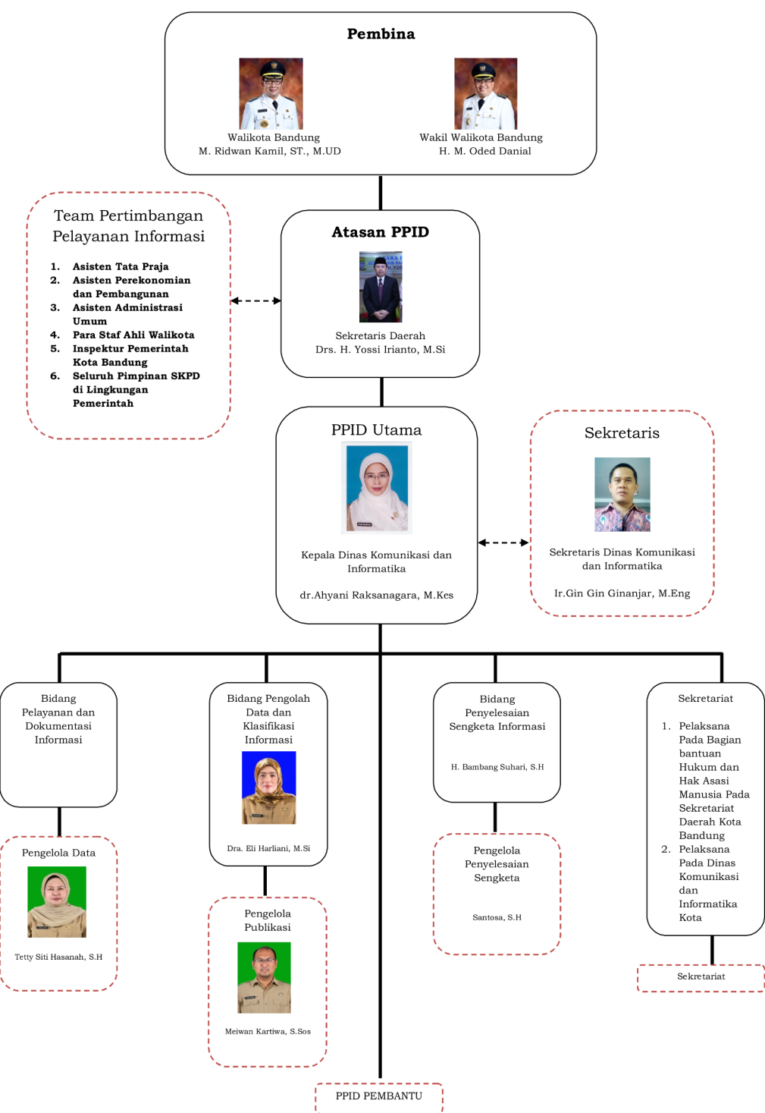

Bagan Organisasi
PPID Kota Bandung

Slide 7
VISI
Terwujudnya pelayanan informasi yang transparan dan akuntabel untuk memenuhi hak pemohon informasi sesuai dengan ketentuan peraturan perundang-undangan
MISI
- Meningkatkan pengelolaan dan pelayanan informasi yang berkualitas
- Membangun dan mengembangkan system penyediaan dan layanan informasi
- Meningkatkan kopetensi sumberdaya manusia
MOTTO
Cepat, Tepat, Murah dan Sederhana

Slide 8





DAFTAR AKSES INFORMASI PUBLIK KOTA BANDUNG
www.ppid.bandung.go.id
https://www.facebook.com/PPIDKOTABANDUNG
@ppidkotabandung
PPID Kota Bandung
ppidkotabandung

Slide 9
JENIS INFORMASI
1
2
3
4
Berkala
Serta
Merta
Setiap
Saat
Dikecualikan
1.
Informasi yang Wajib Disediakan dan Diumumkan Secara Berkala
2.
Informasi yang Wajib Diumumkan Secara Serta-Merta
3.
Informasi yang Wajib Tersedia Setiap Saat
4.
Informasi yang Dikecualikan

Slide 10
1. Profil Badan Publik
2. Program/kegiatan yg tengah dijalankan
3. Kegiatan dan kinerja BP
4. Laporan keuangan;
5. Ringkasan akses informasi
6. Peraturan/keputusan dari BP
7. Hak dan tata cara memperoleh informasi;
8. Tatacara pengaduan penyalahgunaan wewenang pejabat BP;
9. Pengumuman pengadaan brg jasa;
10. Prosedur peringatan dini/evakuasi keadaan darurat di setiap kantor BP
Diumumkan selambar-lambatnya 1 (satu ) kali setahun
Informasi yang Wajib Disediakan dan Diumumkan Secara Berkala
Ps 11 Perki 1/2010
1.

Slide 11
Badan Publik wajib mengumumkan secara serta merta suatu informasi yang dapat mengancam hajat hidup orang banyak dan ketertiban umum;
Bencana alam: banjir, tanah longsor
Bencana non alam: kegagalan industri/ tehnologi, pencemaran lingkungan
Bencana sosial: kerusuhan sosial, konflik sosial
Epidemi penyakit menular
Racun pada bahan makanan
Rencana gangguan terhadap utilitas publik
2. Kewajiban menyebarluaskan informasi publik disampaikan dengan cara yang mudah dijangkau oleh masyarakat dan dalam bahasa yang mudah dipahami.
Informasi yang Wajib Diumumkan Secara Serta-Merta
Ps 12 Perki 1/2010
2.

Slide 12
  1. Daftar seluruh informasi publik;
  2. Informasi ttg peraturan, keputusan dan atau kebijakan BP;
  Seluruh informasi lengkap yg wajib disediakan & diumumkan secara berkala seperti :
  Informasi tentang profil badan publik,
  Ringkasan informasi tentang program, kinerja, lap. Keuangan, lap akses informasi publik , peraturan keputusan dll;
  Informasi tentang organisasi administrasi kepegawaian dan keuangan;
  pedoman pengelolaan organisasi, administrasi, personil, & keuangan
  Profil lengkap pimpinan & pegawai yang meliputi nama, sejarah karir atau posisi, sejarah pendidikan, penghargaan & sanksi berat yang pernah diterima
  5. Surat perjanjian dg pihak ketiga beserta dokumen pendukungnya;
  Surat-menyurat pimpinan/pejabat BP dlm rangka pelaksanaan tupoksi;
  7. Syarat2 perizinan serta dok pendukungnya dan laporan penaatan izin yang diberikan;
  8. Data perbendaharaan/inventaris;
  Renstra dan rencana kerja BP;
  Agenda kerja pimpinan Satker
  11. Kegiatan pengelolaan & pelayanan informasi publik;
Informasi yang Wajib Tersedia
Setiap Saat Ps 13 perki 1/2010
3.

Slide 13
12. Jumlah, jenis, dan gambaran umum pelanggaran yg ditemukan dalam pengawasan internal serta laporan penindakannya;
13. Daftar dan hasil kajian/penelitian;
14. Informasi publik yg telah dinyatakan terbuka melalui mekanisme penyelesaian sengketa;
15. SOP keadaan darurat bagi penerima izin dan/pihak yg terikat perjanjian kerja;
16. Kebijakan yg disampaikan pejabat publik dlm pertemuan yang terbuka untuk umum;
Informasi yang Wajib Tersedia
Setiap Saat (Lanjutan)
Ps 13 perki 1/2010
3.

Slide 14
Dapat Menghambat Proses Penegakan Hukum;
Dapat Mengganggu Kepentingan Perlindungan Hak Atas Kekayaan Intelektual Dan Perlindungan Dari Persaingan Usaha Tidak Sehat;
Dapat Membahayakan Pertahanan Dan Keamanan Negara;
Dapat Mengungkapkan Kekayaan Alam Indonesia;
Dapat Merugikan Ketahanan Ekonomi Nasional;
Dapat Merugikan Kepentingan Hubungan Luar Negeri;
Dapat Mengungkapkan Isi Akta Otentik Yang Bersifat Pribadi Dan Kemauan Terakhir Ataupun Wasiat Seseorang;
Dapat Mengungkap Rahasia Pribadi;
Memorandum Atau Surat-Surat Antar Badan Publik Atau Intra Badan Publik, Yang Menurut Sifatnya Dirahasiakan Kecuali Atas Putusan Komisi Informasi Atau Pengadilan;
Informasi yang tidak boleh diungkapkan berdasarkan Undang-Undang.
Informasi yang Dikecualikan
4.

Slide 15

Apa itu…
P P I D ?
Pejabat Pengelola Informasi dan dokumentasi adalah pejabat yang bertanggung jawab di bidang penyimpanan, pendokumentasian,penyediaan, dan/ atau pelayanan informasi di badan publik dan bertanggung jawab langsung kepada atasan PPID

Slide 16
TUGAS & TANGGUNG JAWAB PPID
No. | Kewajiban berdasarkan Peraturan Perundang-undangan | Ketentuan
1 | bertanggung jawab dalam penyimpanan, pendokumentasian, penyediaan, dan/atau pelayanan informasi di badan publik. | Pasal 1 angka 9 UUKIP
2 | melakukan pengklasifikasian informasi publik berdasarkan kategori informasi yang wajib diumumkan secara berkala, serta-merta dan tersedia setiap saat. | Pasal 9, 10, 11, 14, 15 dan 16
3 | membuat dan mengembangkan sistem penyediaan layanan informasi secara cepat, mudah, dan wajar (Standar Operating Procedure) sesuai dengan petunjuk teknis standar layanan Informasi Publik yang berlaku secara nasional. | Pasal 13 ayat (1) huruf b UUKIP
4 | membuat pertimbangan secara tertulis setiap kebijakan yang diambil untuk memenuhi hak setiap Orang atas Informasi Publik (untuk informasi terbuka) | Pasal 7 ayat (4) dan (5) UUKIP
5 | melakukan pengujian tentang konsekuensi sebagaimana dimaksud dalam Pasal 17 dengan saksama dan penuh ketelitian sebelum menyatakan Informasi Publik tertentu dikecualikan untuk diakses oleh setiap orang (untuk informasi dikecualikan) | Pasal 19 UUKIP
6 | melayani permohonan informasi berdasarkan permintaan sesuai dengan tata cara permintaan informasi ke Badan Publik. | Pasal 22 UUKIP
7 | mengumumkan layanan informasi setiap tahun, yang meliputi: (a) jumlah permintaan informasi yang diterima; (b) waktu yang diperlukan Badan Publik dalam memenuhi setiap permintaan informasi; (c) jumlah pemberian dan penolakan permintaan informasi; dan/atau (d) alasan penolakan permintaan informasi. | Pasal 12 UUKIP

Slide 17
Bagan Alur Panduan PPID bagi Badan Publik
UUNO. 14 TAHUN 2008 Ps. 13, ayat (1) Untuk mewujudkan pelayanan cepat, tepat dan sedehana setiap Badan Publik; a. Menunjuk PPID
PP No. 61 Tahun 2010 Ps. 12, ayat (1) Pejabat yg dpt ditunjuk sbg PPID di lingkungan Badan Publik Negara yg berada di Pusat dan Daerah merupakan pejabat yg membidangi informasi publik
Permendagri No. 35 Tahun 2010 Ps. 7, ayat (1) Untuk mengelola pelayanan informasi dan dokumentasi di lingkungan Kementerian Dalam Negeri dan Pemerintah Daerah ditetapkan PPID
Struktur PPID
Pendanaan
S O P
KELENGKAPAN PPID
DIP
Laporan Pelayanan Informasi
Aplikasi / Menu P P I D di website
Ruang Pelayanan Informasi

Slide 18
Standar Operasional Prosedur Layanan Informasi Publik Sekurang-kurangnya memuat :
Kejelasan tentang pejabat yang ditunjuk sebagai PPID
Kejelasan tentang orang yang ditunjuk sebagai pejabat fungsional
Kejelasan pembagian tugas, tanggungjawab, wewenang PPID dalam hal terdapat lebih dari satu PPID
Kejelasan tentang pejabat yang menduduki posisi sebagai atasan PPID yang bertanggungjawab mengeluarkan tanggapan atas keberatan yang diajukan oleh Pemohon Informasi Publik
Standar layanan informasi publik serta tata cara pengelolaan keberatan di internal Badan Publik
Tata cara pembuatan laporan tahunan tentang layanan informasi publik sesuai pasal 36 Perki 1 Tahun 2010

Slide 19
Prosedur Perolehan Informasi Berdasarkan Permintaan
Ps 22 UU KIP
Maksimal 10 hari kerja
+
perpanjangan 7 hari kerja
Permohonan
PPID
Pemberitahuan tertulis
&
Pemberian informasi
Informasi berada dibawah penguasaannya/tidak;
Memberitahu keberadaan info yang diminta jika di Badan Publik lain dan tidak berada di bawah penguasaannya;
Menerima/menolak permintaan jika diterima (sebagian/seluruhnya) dicantumkan informasi yang diminta;
Menghitamkan/mengaburkan dokumen yang mengandung informasi yang dikecualikan
Alat penyampaian dan format informasi;
Biaya dan cara pembayaran;
Pemberitahuan perpanjangan waktu dan alasannya jika pemberian informasi tidak dapat dilakukan dalam 10 hari.
Memberi:
Tanda bukti penerimaan permintaan
Nomor pendaftaran
Mencatat:
Nama
Alamat
Subyek
Format
Cara penyampaian informasi yang diminta
Saat menerima permintaan (langsung/elektronik)
Saat pengiriman informasi (surat).

Slide 20
TAHAP KEBERATAN
DI INTERNAL PPID UTAMA
Pelaksanaan Keputusan oleh PPID
Puas
Menerima
30 hari
Tanggapan/
Keputusan
Peminta
PPID
Atasan
PPID
Tidak menerima
Tidak Puas
30 hari
Pengajuan permohonan penyelesaian sengketa ke Komisi Informasi
14 hari

Slide 21
Sanksi Pidana dalam UU KIP
1. Pasal 51
Setiap orang yang dengan sengaja menggunakan informasi secara melawan hukum dipidana 1 tahun penjara dan/atau denda maksimal 5 juta;
2. Pasal 52
Badan Publik yang dengan sengaja tidak menyediakan informasi yang harus diumumkan berkala, tersedia setiap saat, dan serta merta yang mengakibatkan kerugian orang lain dipidana 1 tahun kurungan dan/atau denda maksimal 5 juta;

Slide 22

T E R I M A K A S I H

